Slide 1

Prayer Meeting for Persecuted Church Worldwide
전세계 박해 받는 교회를 위한
오픈도어 기도회
2023년 5월 2일(화)
pm7:30-8:30/Zoom
회의 ID 4286956103

Slide 2
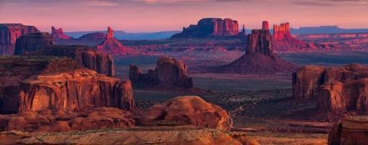


순서
찬양 5’
OPENDOORS CORE VALUE(5’)
소그룹 나눔 15’
박해 받는 교회를 위한 기도(30’)

Slide 3

OPEN DOORS CORE VALUE/핵심가치 (3’)
1. 우리는 그리스도의 몸의 지체이다.
We are part of the Body of Christ.
2. 우리는 박해 받는 교회를 섬긴다.
We are Persecuted Church driven.
3. 우리는 성경의 사람이다.
We are people of the Bible.
4. 우리는 기도의 사람이다.
We are people of prayer.
5. 우리는 믿음으로 살며 사역한다.
We live and work by faith.
6. 우리는 예수 그리스도와 그의 지상명령에 헌신한다.
We are devoted to Jesus Christ and His commission.
7. 우리는 오직 하나님의 영광을 위해 사역한다.
We are motivated solely for the glory of God.

Slide 4

OPEN DOORS
CORE VALUE 6
핵심가치 7 ???

Slide 5

박해 받는 교회를 위한 기도(30')
Prayer for Persecuted Church

Slide 6

WWL 박해순위 13위 국가/Saudi Arabia
"과연 태초로부터 나는 그이니 내 손에서 건질 자가 없도다 내가 행하리니 누가 막으리요" (이사야 43:13
오픈도어는 기도회를 조직하고 성경 자원을 배포하며 신자와 목회자를 양성하는 등 아라비아 반도에 그리스도의 몸을 지원하고 있습니다.
사우디 아라비아는 매우 보수적인 이슬람 국가이며 다른 종교는 공개적으로 행할 수 없습니다. 어떤 기독교 종파의 공식 교회도 허용되지 않으며 교회 건물이 금지된 세계에서 몇 안 되 는 국가 중 하나입니다.
사우디아라비아의 기독교인 대부분은 아시아와 아프리카에서 온 이주 노동자들입니다. 그들 은 종종 착취를 당하고 저임금을 받으며, 민족성 뿐만 아니라 기독교 신앙 때문에 차별에 직면 합니다. 세계의 다른 지역에서 온 그리스도인들도 있습니다.
외국 기독교인은 기독교 신앙을 전하고 공적 예배를 위해 모이는데 있어 심각한 제한을 받고 있습니다. 그렇게 하는 사람들은 구금 및 추방의 위험이 있습니다.
소수의 사우디 기독교 개종자도 있습니다. 이슬람에서 기독교로 개종하는 것은 이슬람법에 따 라 용납될 수 없기 때문에 많은 사람들이 비밀신자로 살고 있습니다. 믿음이 발각된 사람들은 특히 가족들로부터 심한 압력을 받습니다. 이러한 위험에도 불구하고 소수의 사우디 기독교인 은 서서히 증가하고 있으며 일부는 인터넷과 기독교 위성 TV 채널에서 기독교 신앙을 담대하 게 전하고 있습니다. 이것은 그들의 가족과 당국으로부터 심각한 반항을 불러일으켰습니다.

Slide 7
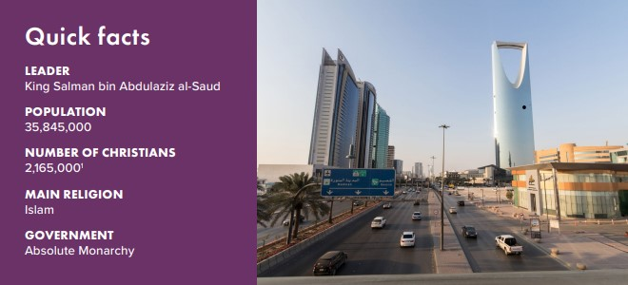
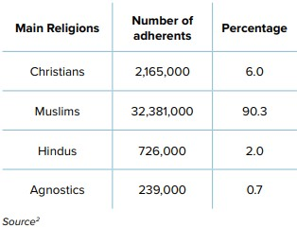
WWL 박해순위 12위 국가/Saudi Arabia
고립된 비밀 신자들이 온라인에서 다른 신도들과 연결되는 방법을 찾도록
사우디아라비아의 더 큰 성평등과 여성에 대한 억압적인 처우의 종식을 위해
믿음을 나누고 있는 성도들의 용기와 증언을 통해 계속해서 교회가 세워지도록

Slide 8

현장스토리#말레이시아_레미 목사님
말레이시아 동부 지역의 레미목사님은 오픈도어와 파트너쉽을 체결한 이후 성도들을 위한 훈련과 위크샵을 진행했고, 사역을 인근 지역까지 확장할 계획을 세우고 있습니다.
레미 목사님의 사역은 그가 속한 공동체의 다양한 집단에서 온 사람들을 포함하고 있으며, 경제적으로 많은 좌절을 겪고 있습니다. 이러한 가운데 오픈도어 현지 파트너들과의 동역을 통해 공동체의 더 많은 사람들의 필요를 채워 줄 수 있었습니다.
오픈도어의 다양한 프로그램을 배워 공동체 사람들에게 나누고 사역을 더욱 확장할 수 있었습니다. 특히 오픈도어 파트너들에게 받은 성경을 현지 감옥에 갇혀 있는 수감자들에게 나눠주는 사역은 큰 호응을 얻고 있습니다.
공동체는 가난과 지원 부족으로 많은 도전에 직면하고 있지만 레미목사님은 공동체를 위해서 영향력 있는 일을 할 수 있다는 것에 대해서 큰 기쁨을 맛보고 있습니다.

Slide 9
레미 목사님을 위해 기도해 주세요!!!
말레이시아 동부에서 사역하는 레미목사님과 현지 파트너들이 사역을 확장하고 시골에서 도움이 필요한 이들에게 다가갈 때 하나님이 지혜와 보호 가운데서 인도해 주시도록 기도해 주세요.
목사님이 섬기는 공동체가 더욱 성장하고 영적으로 성숙해지며 지역사회에서 빛이 되어 복음을 전하고자 하는 마음을 품을 수 있도록 기도해 주세요. 그리고 목사님이 소외된 지역사회에 더 많은 교회를 세우고자 하는 갈망을 허락하시고, 이 모든 계획 가운데 공급하심과 축복이 있기를 기도해 주세요.
전세계에서 경제적 어려움과 박해와 같은 도전을 직면하는 모든 사람들을 위해서 기도해 주세요. 그들이 굳건하게 이 장애물들을 극복할 수 있는 회복력을 갖고 하나님의 사랑 안에서 소망과 위로를 발견할 수 있도록 기도해 주세요.

Slide 10

Arise Africa Campaign
아프리카여 일어나라 폭력적 박해에 맞서서
본 캠페인은 사하라 이남 아프리카의 폭력적인 기독 교 박해 속에서 고통받고 있는 그리스도 안의 형제, 자 매들을 기억하고 함께 연합하며 폭력적인 박해에 함께 맞서기 위한 동역입니다.
저희가 동역하지 않으면 이 곳의 교회들은 미래를 잃어버릴 수도 있습니다. 오픈도어는 앞으로 4년 동안 이 캠페인을 진행하며 전세계 교회들이 이 폭력적인 박해에 맞서 함께 일어서기를 기대합니다. 깨어 간절히 기도해주시고 지원해주시고, 현재 아프리카에서 일어나고 있는 일들에 대해서 함께 나눠주세요.
오픈도어는 극단주의 이데올로기와 만연해 있는 폭력에 맞서기 위해 캠페인활동을 하며 변화를 만들어 낼 것입니다. 그리고 향후 4년 동안 사하라 사막 이남 아프리카의 기독교인 성도들 400만명을 접촉하고 이들에게 영적, 물리적, 그리고 정서적 지원을 제공할 계획입니다.
하나님께서 돕고 계십니다. 여러분도 아프리카의 폭력적인 기독교 박해에 함께 맞서 주세요.

Slide 11
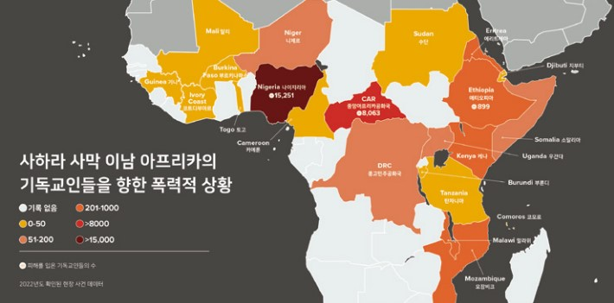
사하라 이남 아프리카(사헬지역)의 상황
5,170명의 기독교인들이 신앙을 이유로 살해 되었습니다.
1,500명의 기독교인들이 성폭력을 당했습니다.
2,714명의 기독교인들이 납치를 당했습니다.
이 지역의 폭력 상황은 사상 최고치를 기록하고 있습니다. 보코하람(Boko Haram), 이슬람국가(IS), 알샤 바브(al-Shabaab)와 같은 극도의 지하디스트 단체들은 나이지리아, 부르키나파소, 소말리아, 그리고 말리 와 같은 나라에서 활발히 활동하고 있습니다. 이들은 혼란과 강도 가운데서도 작전을 펼치며 기독교인과 무슬림을 살해하고 있습니다. 이중 기독교인들은 특별히 더 표적이 되고 있습니다.

Slide 12




박해 받는 교회를 위한 기도가 이 땅에 요원의 불길처럼 뜨겁게 일어나기를 기도합니다.
오픈도어
북한선교학교
Arise Africa - Standing Up To Violent Persecution
오픈도어 1,300여 명의 사역자들이 브라더 앤드류의 길을 따라 믿음과 용기를 잃지 않고, 겸손하게 박해 받는 교회를 잘 섬길 수 있게 하옵소서!
황자경, 민태홍, 김하영 간사들을 축복하시고, 오픈도어의 소명을 따라 헌신하도록
예수의 제자의 길을 끝까지 걸어가게 하옵소서!
모든 참가자들의 주님의 마음을 품고, 북한선교의 사명을 일깨우는 은혜가 있게 하옵소서!
준비된 강사들을 통하여 아버지의 긍휼한 마음을 잘 전달되게 하옵소서!
오픈도어를 통하여 마음이 하나되는 은혜의 강물이 흘러 넘치기를 기도합니다.
아프리카에는 세계 어느 곳보다 많은 기독교인이 있습니다. 그러나 가장 최근의 Open Doors 조사에 따르면 2022년에 신앙 때문에 살해된 기독교인의 최소 95%가 사하라 사막 이남 아프리카에서 살해된 것으로 추정됩니다. 그 중 대다수는 나이지리아에 있습니다.
사하라 사막 이남 아프리카 전역에서 기독교인에 대한 폭력은 상상조차 할 수 없습니다. 그러나 세상은 주목하지 않고 있습니다. 설상가상으로 이 땅의 기독교인들은 눈치조차 채지 못하고 있습니다.

Slide 13

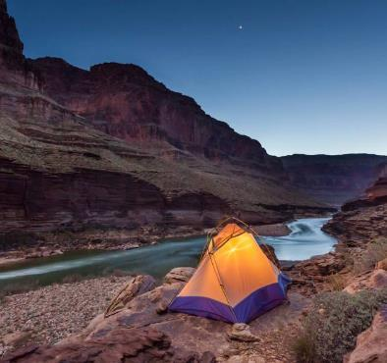
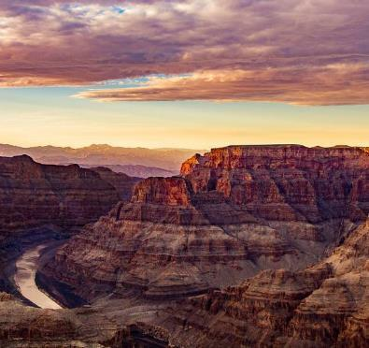

감사합니다
김경복선교사
odsk@opendoors.or.kr
http://opendoors.or.kr

